Slide 1
Aplikacija za pomoć učenju sviranja klavira
DIPLOMSKI RAD br. 675
SVEUČILIŠTE U ZAGREBU
FAKULTET ELEKTROTEHNIKE I RAČUNARSTVA
Autorica: Ana Bagić
Mentor: izv. prof. dr. sc. Marko Čupić

Slide 2
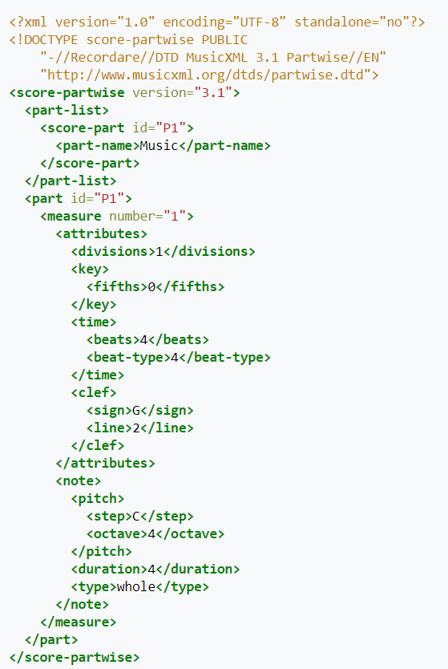
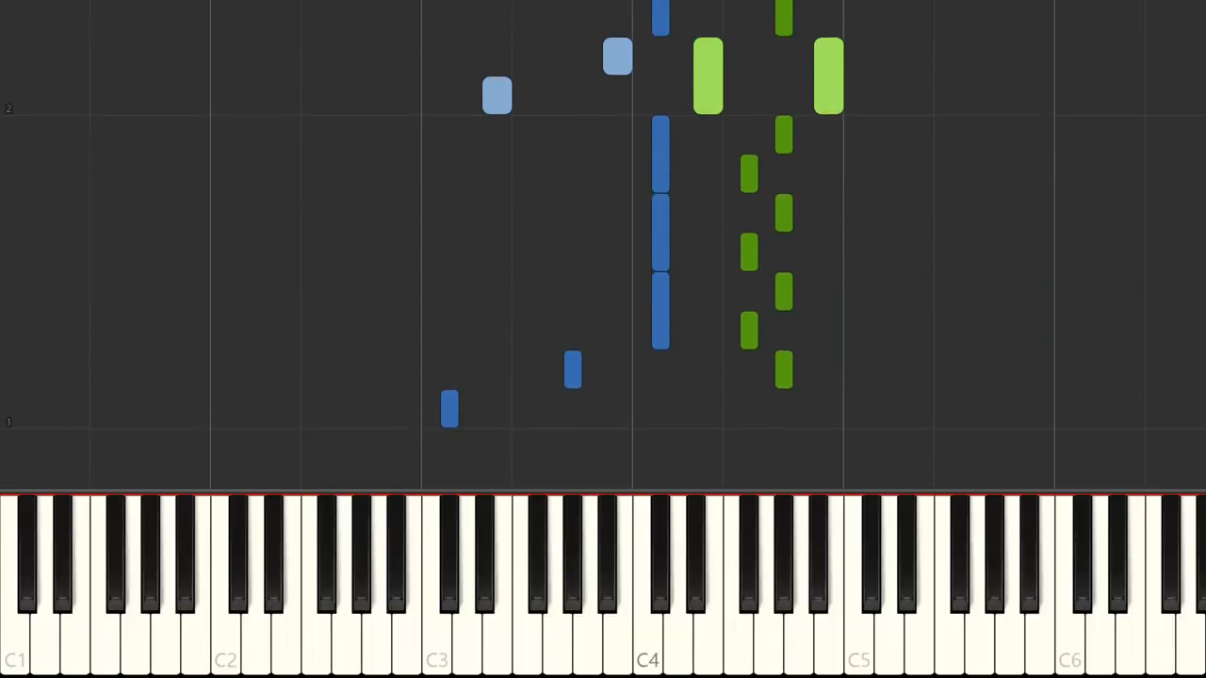
Motivacija - završni rad
Notes:
Mentor - prodložio ideju
Aplikacije -> PDF
Početnik? -> ne zna čitati notni zapis
Interaktivniji načini vježbanja

Slide 3
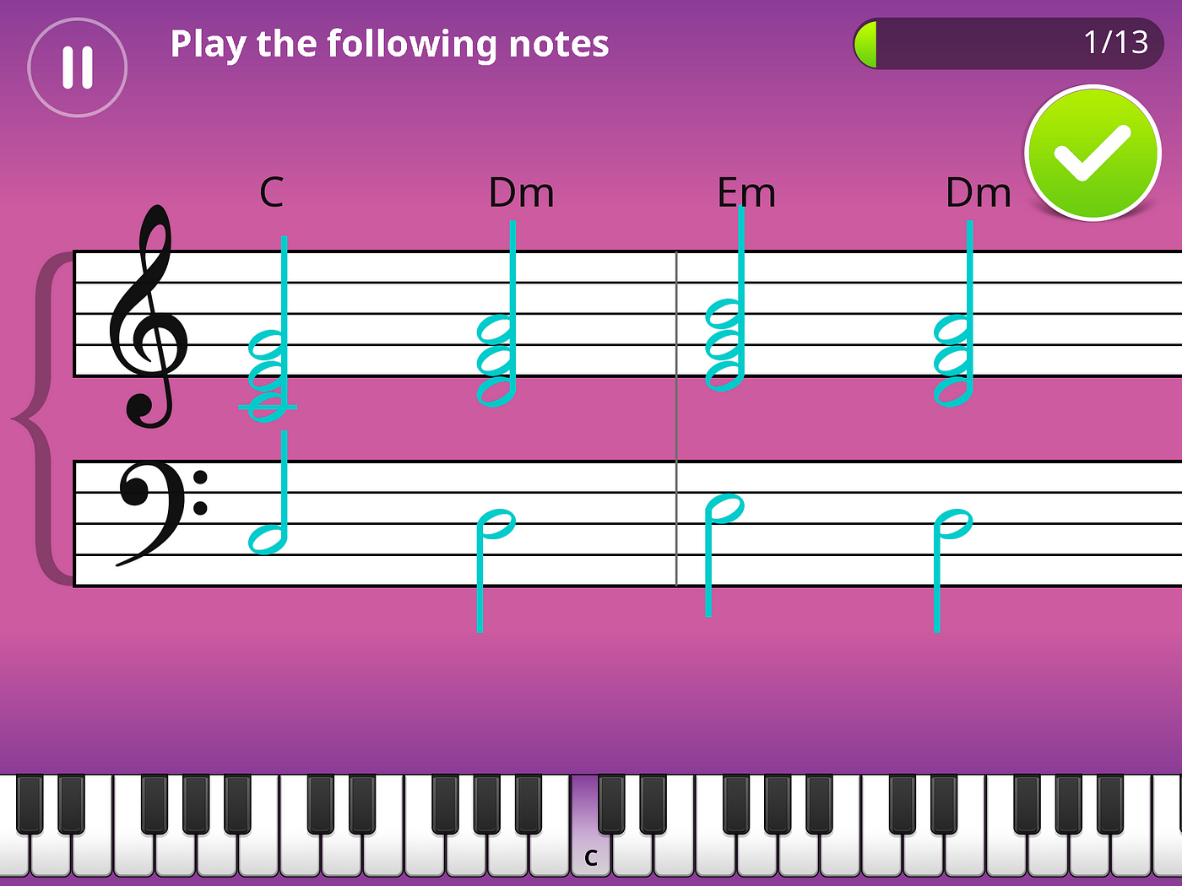
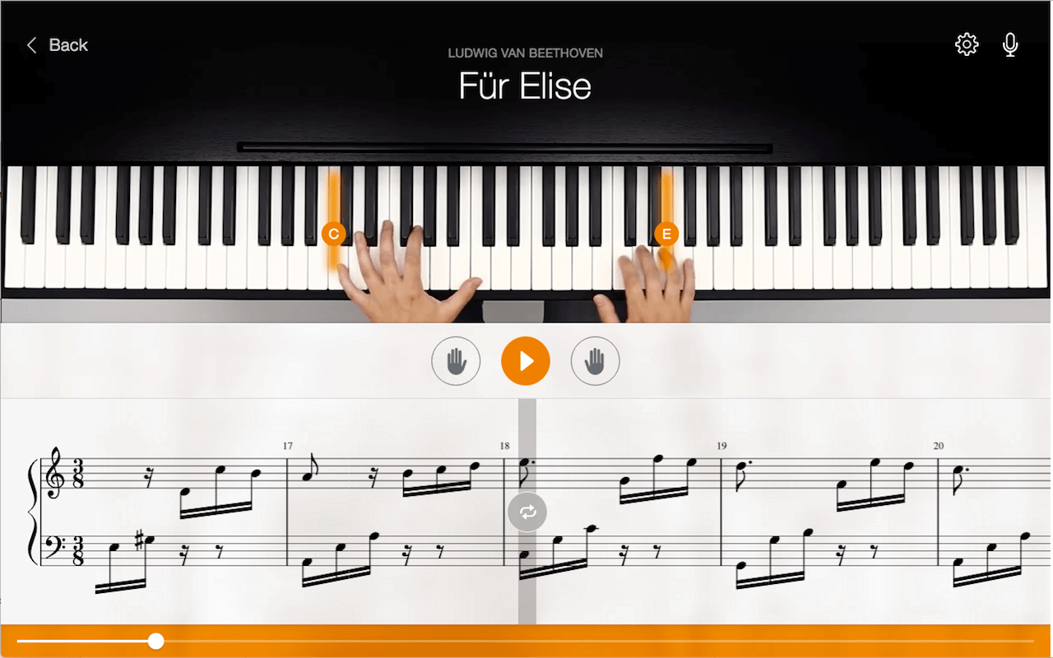
Opis problema
Pomoć pri učenju sviranja skladbe
  Prikaz alternativnih zapisa glazbe
  Praćenje pritisaka tipki klavira
  Povratna informacija o uspješnosti sviranja
Slične aplikacije: Synthesia, Simply Piano, Flowkey
Notes:
Synthesia – samo MIDI, nema notni zapis
Simply Piano – samo mobilna
Flowkey – ne podržava musicxml

Slide 4




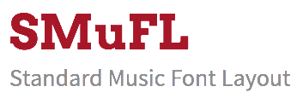
Korištene tehnologije
Notes:
Java 21
Maven – upravljanje projektom
JavaFX – izgradnja korisničkog sučelja, bez korištenja FXML datoteka i SceneBuildera, nego direktno u kodu
MusicXML – format ulazne datoteke
MIDI – protokol za komunikaciju električnih glazbenih instrumenata I računala
SMuFL – specifikacija za fontove za glazbene simbole

Slide 5
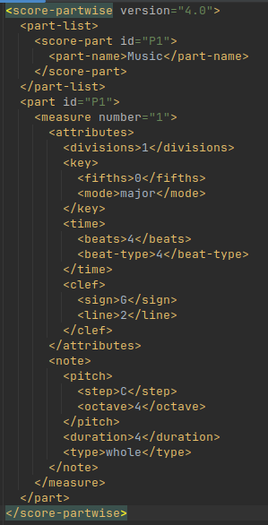
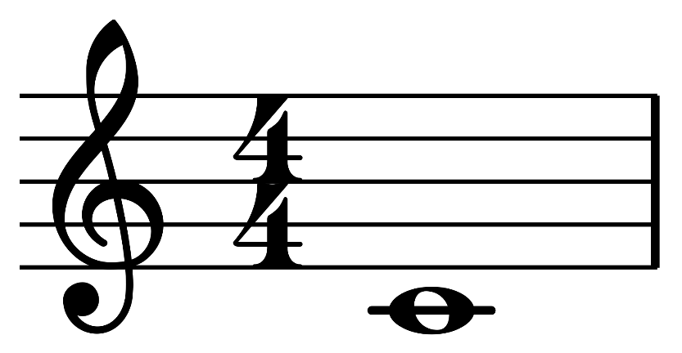
MusicXML format
Music Extensible Markup Language
Reprezentacija notnog zapisa, razumiju računala i ljudi
Izrada, reprodukcija, dijeljenje glazbe
Deserijalizacija - ProxyMusic
Notes:
Format datoteke temeljen na XMLu za reprezentaciju notnog zapisa
U aplikacijama
Struktura slična ostalim XML
Izbacila metainformacije
ProxyMusic – deserijalizacija, serijalizacija, uređivanje, nikakve naprednije mogućnosti obrade glazbe, Maven

Slide 6
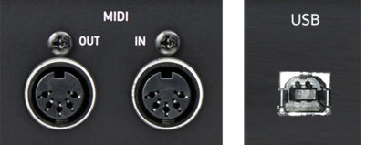
MIDI protokol
Musical Instrument Digital Interface, 1980-ih
Komunikacija između instrumenata i računala
Prijenos digitalnih informacija, ne zvuka
Java nativno podržava
Notes:
Standardiziranost -> Kompatibilnost među različitim uređajima I aplikacijama
MIDI OUT -> MIDI IN I obrnuto

Slide 7
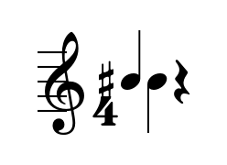
SMuFL specifikacija i Bravura font
Standard Music Font Layout
Mapiranje glazbenih simbola unutar Unicode standarda
Kompatibilnost između fontova i aplikacija
Implementacija Bravura font
Ligature – vertikalno pozicioniranje
Notes:
Unutar privatnog područja - područje rezervirano za prilagođene znakove koji nisu obuhvaćeni standardnim rasponom
Primjenjuje se u mnogim modernim notacijskim aplikacijama
Notno crtovlje za jasniji prikaz
Vertikalno centriranje

Slide 8
Implementacija programa
MVC – Model-View-Controller obrazac
Prikaz po zaslonima
Notes:
Model – upravlja podatcima
View – prikazuje podatke korisniku
Controller – posrednik, definira logiku, omogućuje interakciju s korisnikom

Slide 9
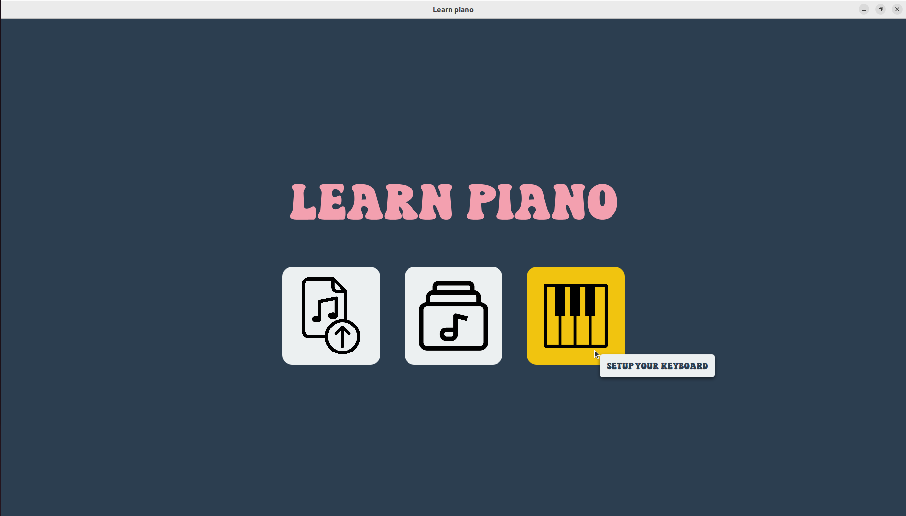
Početni zaslon

Slide 10
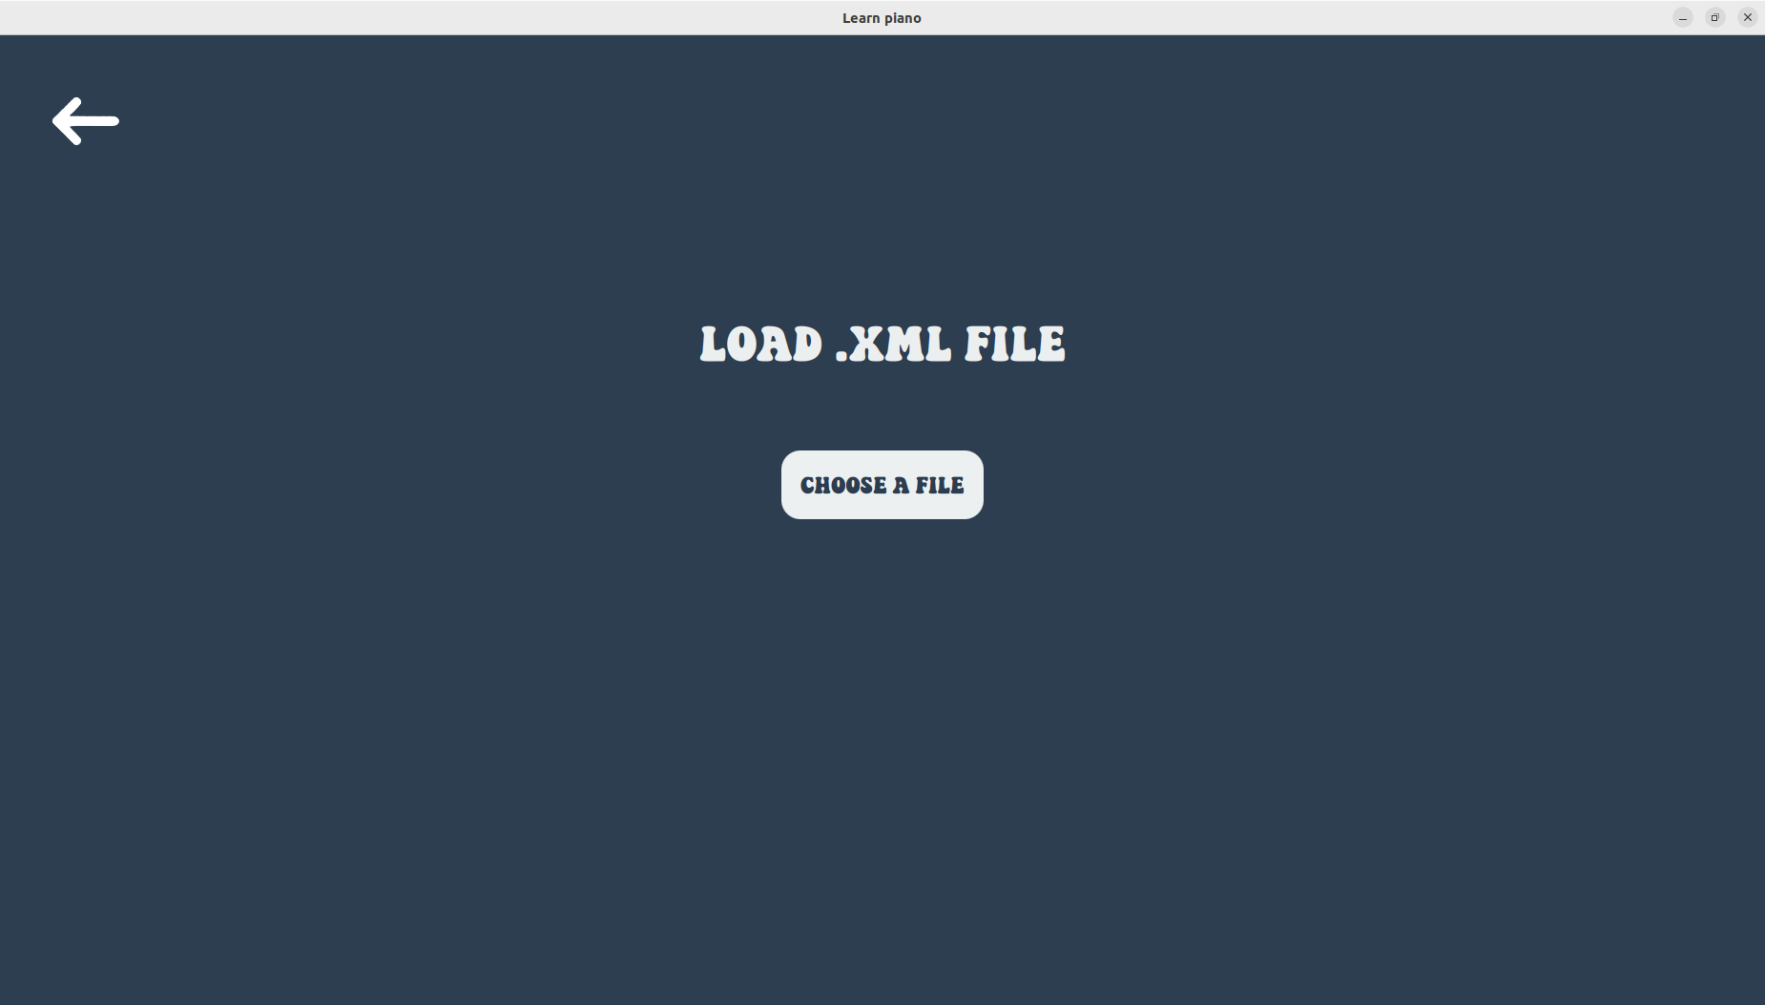
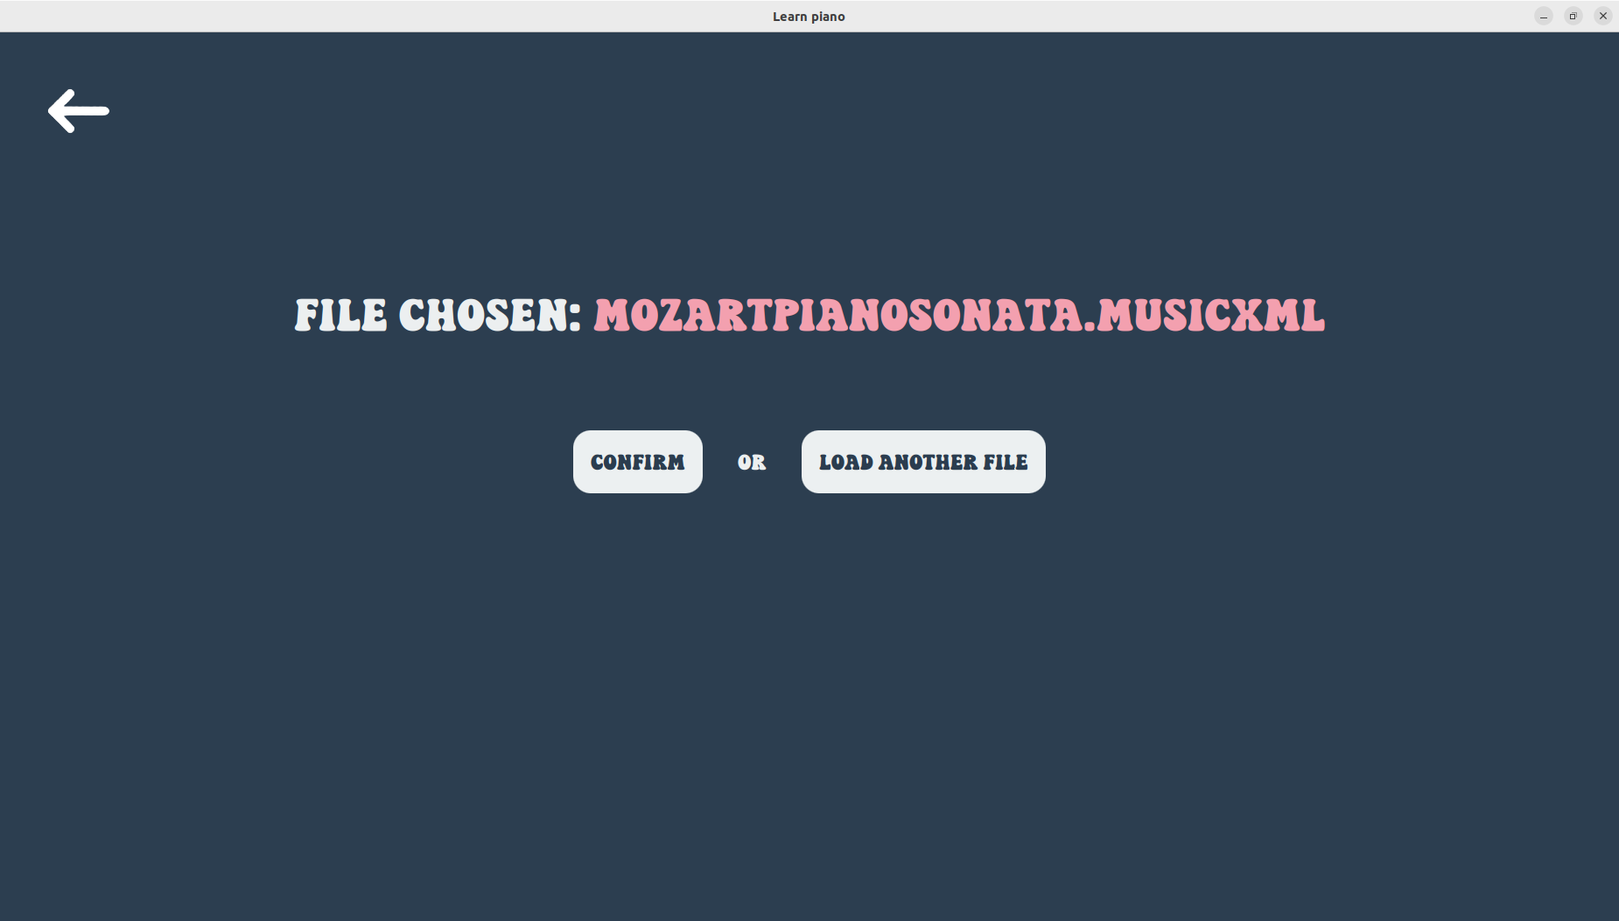
Odabir pjesme s računala
Datotečni izbornik - nastavci .xml i .musicxml
Strelica za povratak na prethodni zaslon

Slide 11

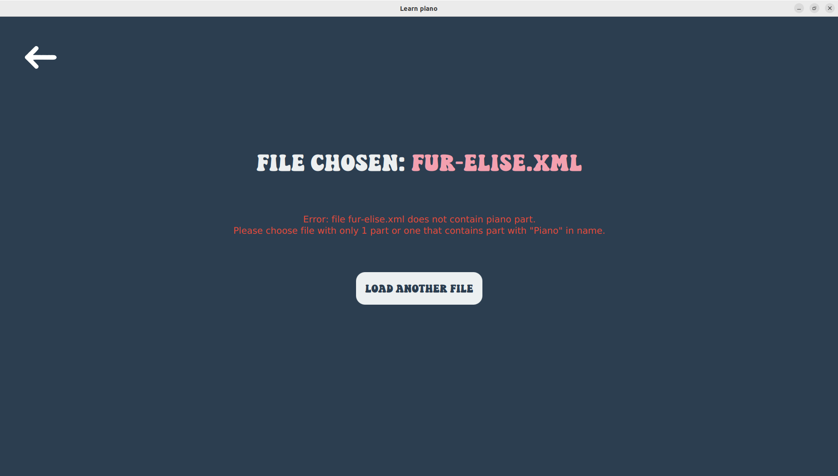
Nepodržani formati
Pogreške
  Datoteka nije MusicXML ili korijenski element nije <score-partwise>
  Datoteka ne sadrži dio za klavir
  Broj crtovlja je veći od dva
Notes:
<part-list> popis svih dijelova – jedan dio klavir, ime sadrži "Piano"

Slide 12
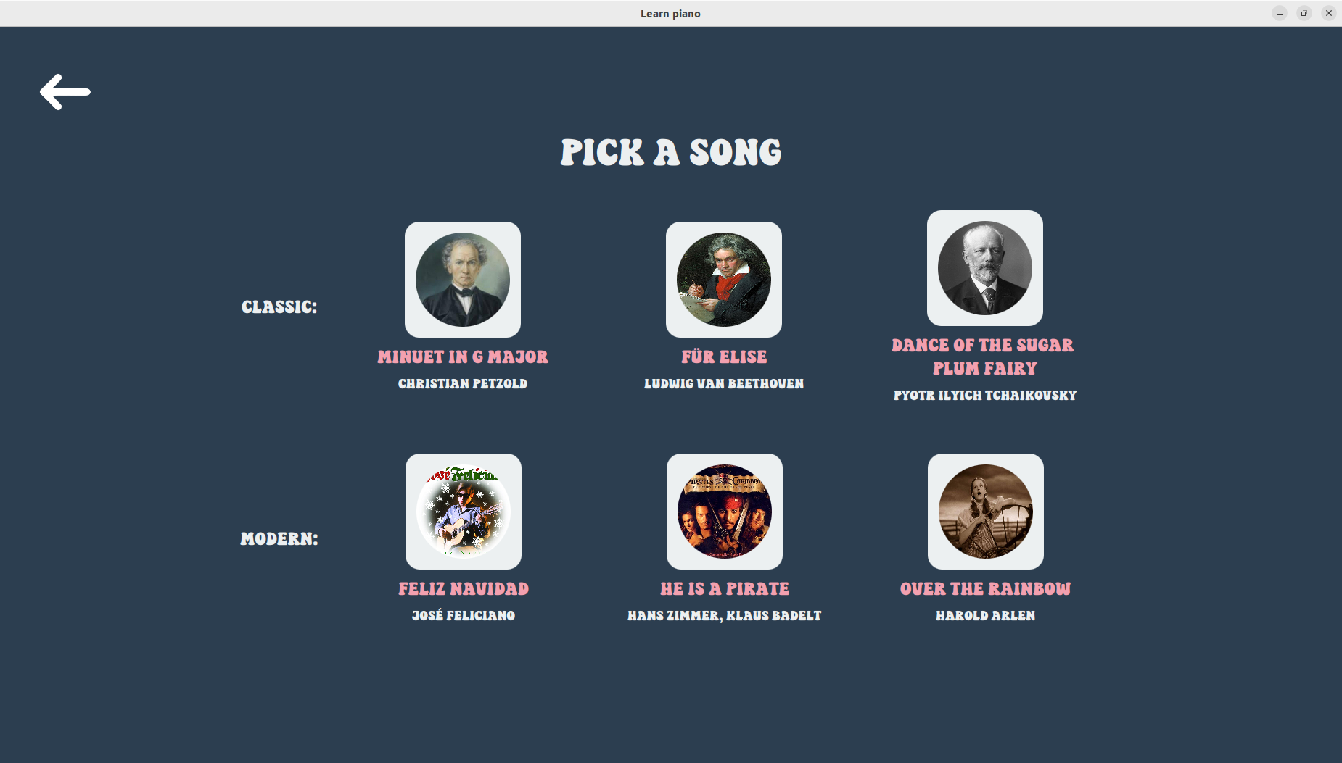
Odabir pjesme iz knjižnice
Tri klasične i tri moderne skladbe
Različitih težina
Notes:
Iako prvotna ideja - učitavanje datoteke
Idealno bilo bi puno više pjesama
Dokaz koncepta, testiranje funkcionalnosti
Klik na fotografiju – deserijalizacija, nisu potrebne dodatne provjere

Slide 13
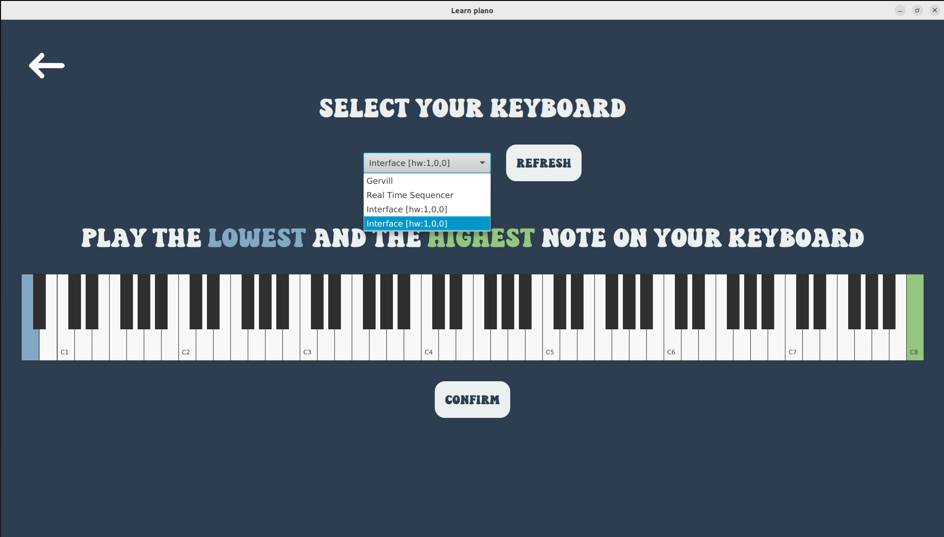
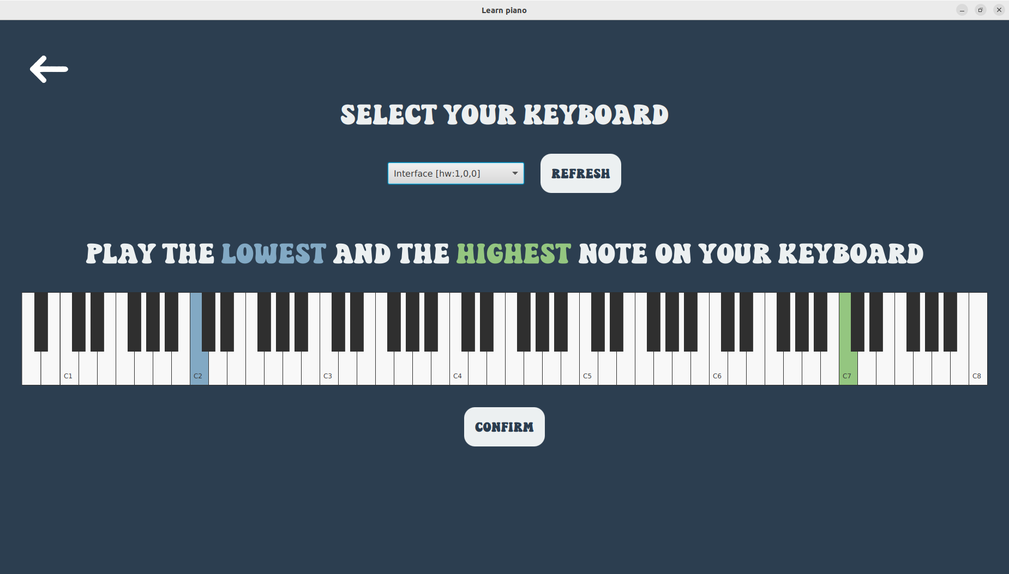
Postavke klavijature
Zadani odabir – posljednji s liste
Nisu sve klavijature opsega koncertnog klavira (A0 – C8)
Notes:
Prethodni uređaji aplikacijski ili virtualni

Slide 14
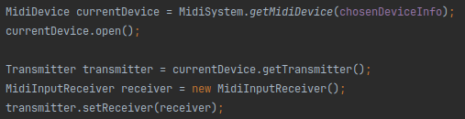
Upravljanje MIDI uređajima
Lista informacija svih dostupnih MIDI uređaja
Postavljanje MIDI uređaja
Notes:
Prijenosnik I prijemnik

Slide 15
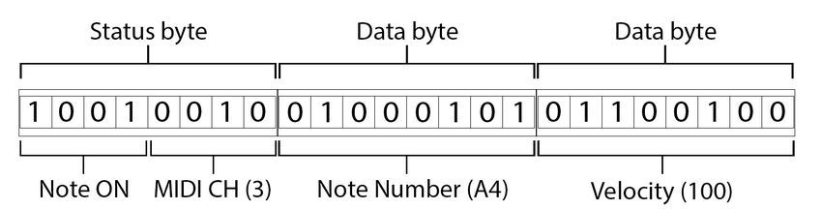
Obrada MIDI poruka
Implementacija sučelja Receiver i funkcije send
Statusni bajt, podatkovni bajtovi
  Vrijednost 0 – 127
  Brzina 0 – 100
Pritisak tipke – status 144 && brzina > 0
Otpuštanje tipke – status 128 || brzina == 0
Notes:
Primanje I obrada midi poruka, specifično onih za pritisak tipki klavira
Puno različitih midi poruka
Status byte – tip poruke I midi kanal
Vrijednost tipke I brzina pritiska ekvivalentno glasnoći
Klavijature 21 – 108, C4 60

Slide 16
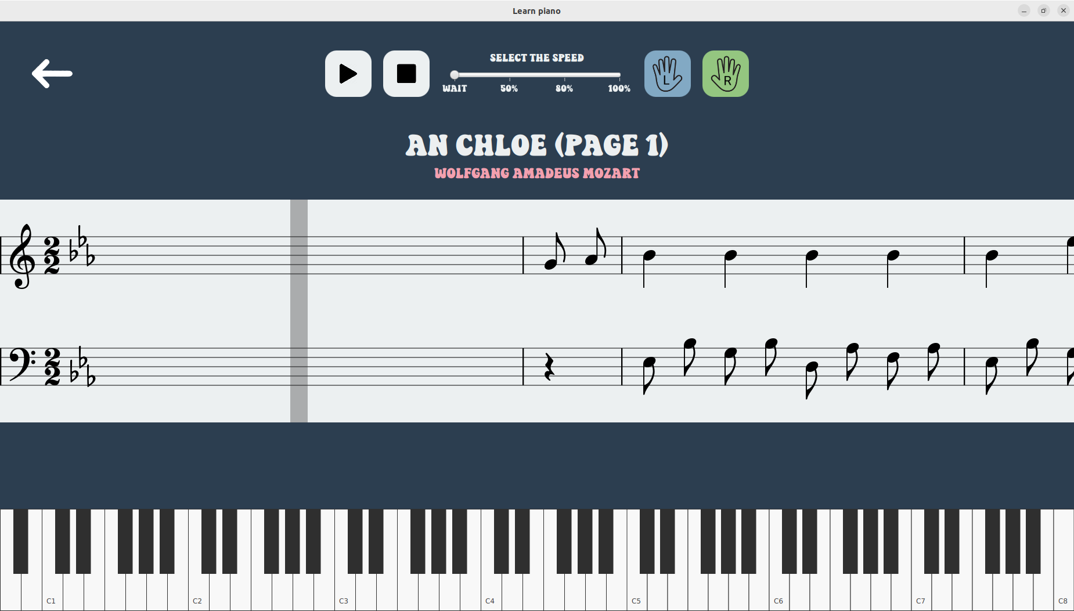
Glavni zaslon
Alatna traka – reprodukcija pjesme
  Pokretanje i pauziranje reprodukcije
  Zaustavljanje reprodukcije
  Odabir brzine reprodukcije
  Odabir ruke za vježbanje
Notes:
Tri glavna dijela

Slide 17
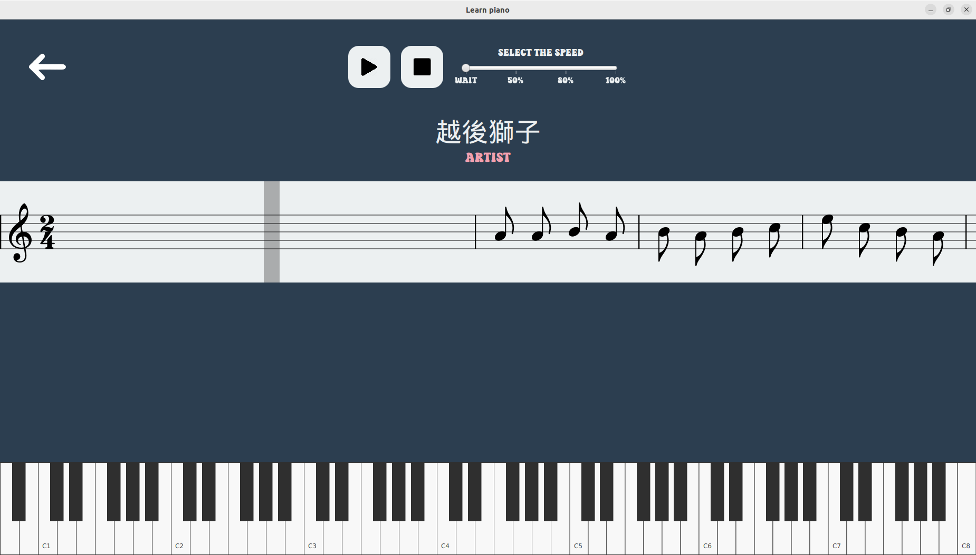
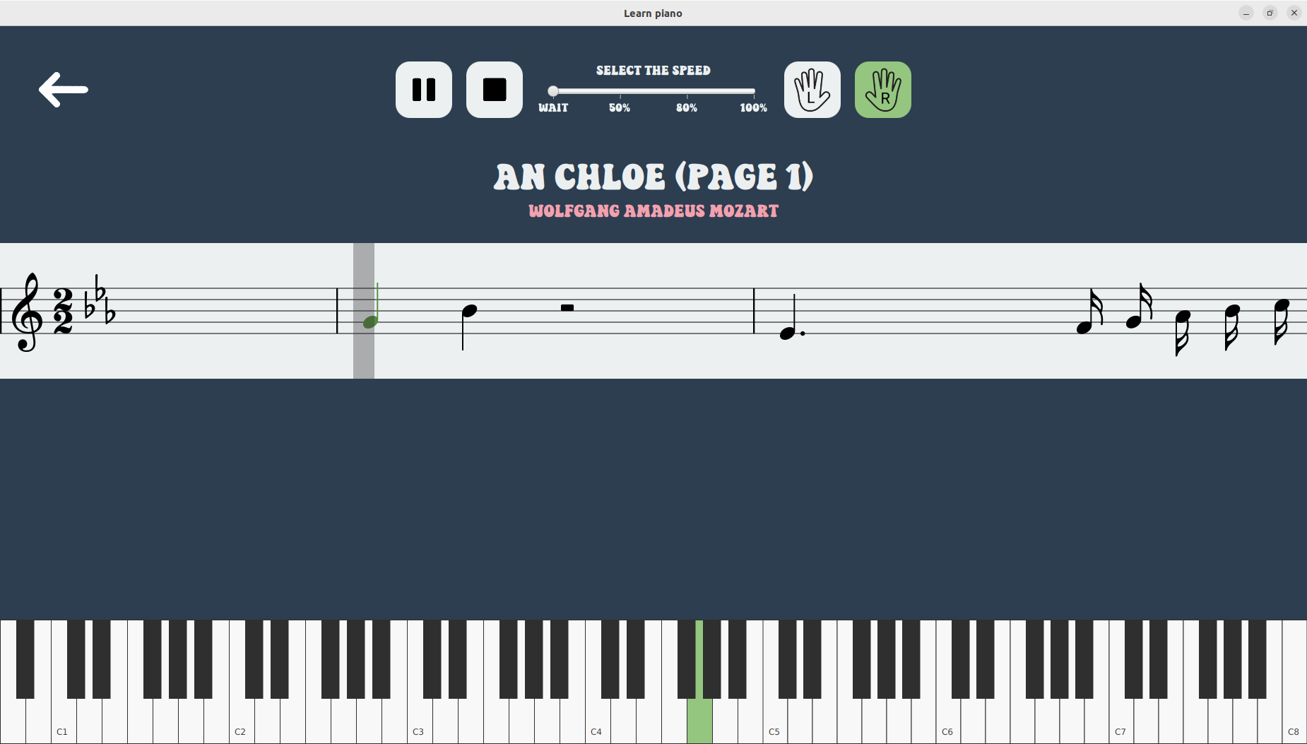
Prikaz jednog crtovlja
Skladba se svira samo desnom rukom
Odabrana je samo desna ruka

Slide 18
Notni zapis
Naziv pjesme i autora
Naziv - <movement-title> ili <work-title>
Autor - <creator> type="composer"
4 dijela
Notes:
Naziv I autor – zaglavlje gdje su metapodatci

Slide 19
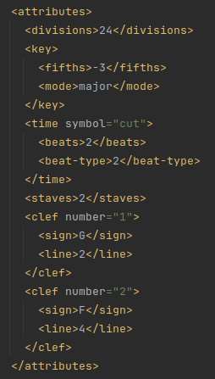
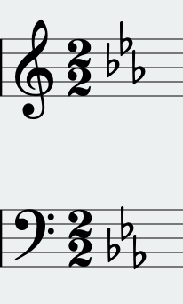
Određivanje atributa
Ključ, mjera, tonalitet (povisilice/snizilice)
<attributes> - prvi takt skladbe

Slide 20
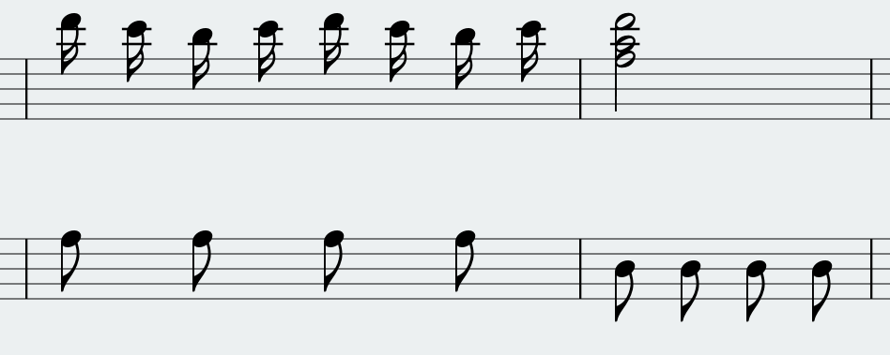
Prikaz notnog zapisa
Element <part> - niz elemenata <measure> (takt)
Element <measure> - niz elemenata <note>
Takt – lista MusicNodeModel
Jedna "nota" - NoteModel
Pozicioniranje nota u taktu s obzirom na najkraću
Notes:
Vizualno brži prijelaz između zadnje note prošlog takta I prve idućeg

Slide 21
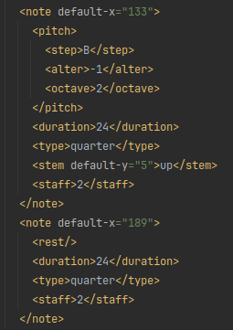
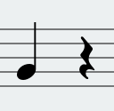
Određivanje note
Nota
  <pitch> - ton
  <stem> - pozicija drške
Pauza
  <rest/>
Nota i pauza
  <duration> - trajanje
  <type> - tip
  <staff> - broj crtovlja

Slide 22
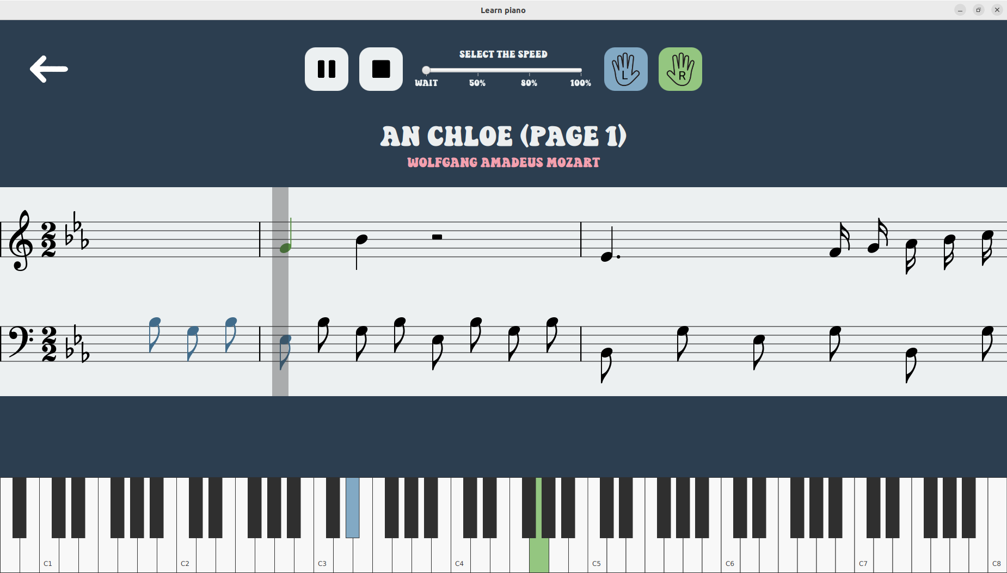
Kontrolna linija
Nota uđe u područje linije
  Obavještava se sustav da se note treba odsvirati
Neposredno prije nego što nota uđe u područje linije
  Obavještava se sustav o prekidu sviranja prethodnih nota
Notes:
Orijentir za sviranje nota

Slide 23
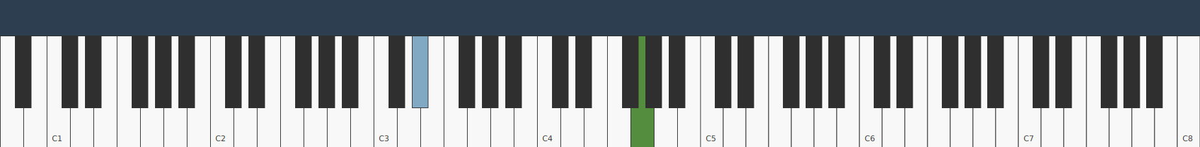
Klavijatura
Tipke koje treba odsvirati ističu se
  Lijeva ruka – plava
  Desna ruka – zelena
Ispravno odsvirana – tamnija boja (G4)
Notes:
Obuhvaća cijeli raspon koncertnog klavira (A0 - C8) - dinamički se mijenja
Tipke C sadrže oznaku
Boje su dosljedno korištene u cijeloj app

Slide 24
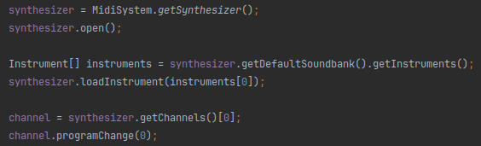

Reprodukcija skladbe
Otvaranje kanala
Reprodukcija i zaustavljanje note

Slide 25
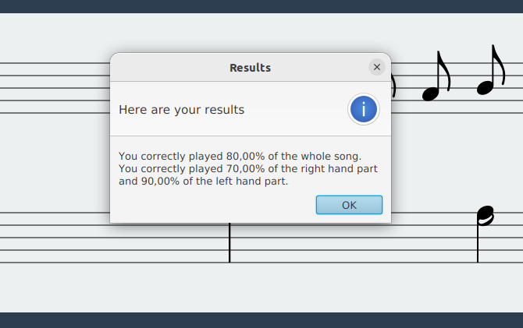
Povratna informacija
Postotak ispravno odsviranih nota
  Postotak posebno za svaku ruku

Slide 26
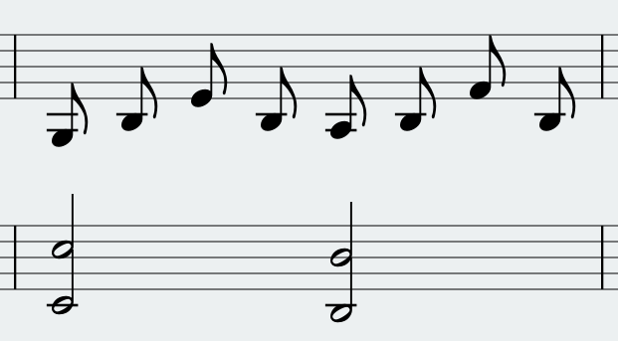
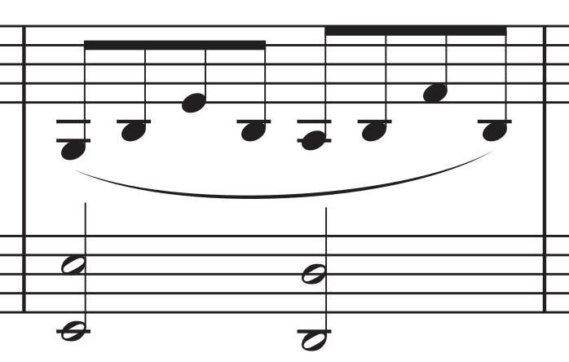
Rezultati
Notni zapis generalno ispravno prikazan
Zvučna reprodukcija i tipke na klaviru ispravne
Uzastopne osminke nisu povezane
Takt u aplikaciji
Takt u notnom zapisu
Notes:
Note ispravno pozicionirane I odgovarajućeg trajanja
Pomoćne crte se ispravno prikazuju
Ograničenja bravura fonta

Slide 27
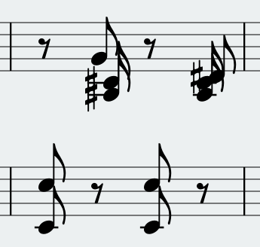
Problemčići
Prikaz osminki u akordu
Dijeljenje drške unutar akorda
Predznaci ne bi smjeli utjecati na poziciju

Slide 28
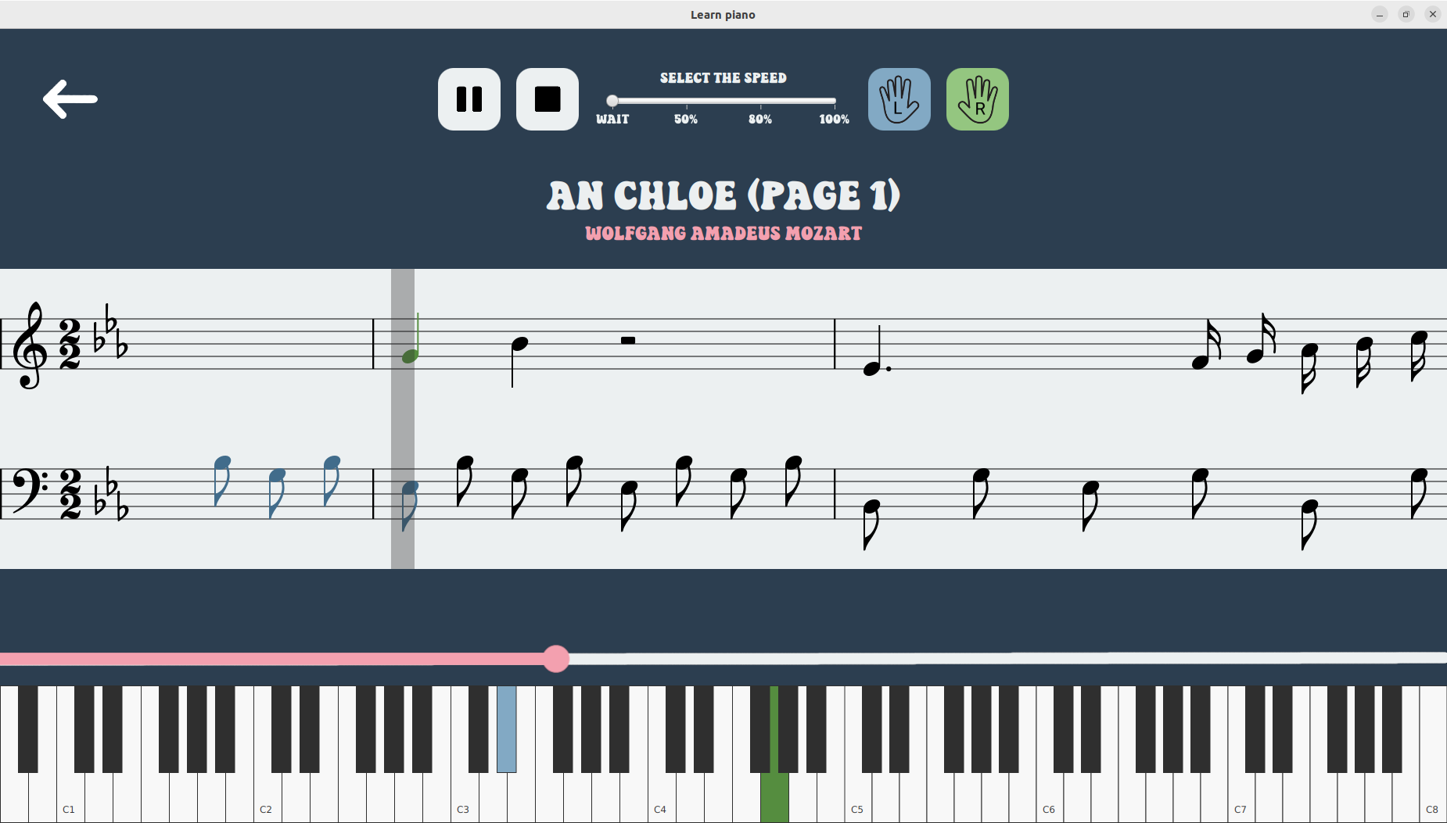
Mogućnosti nadogradnje
Proširenje biblioteke pjesama
Mogućnost navigacije kroz skladbu
  Reprodukcija odabranog dijela
Notes:
Biblioteka – uz zadržavanje fokusa na mogućnosti učitavanja vlastitih datoteka
Navigator - povlačenje pokazivača odrediti od kuda se želi nastaviti reprodukcija

Slide 29
Još nadogradnji
Metronom - održavanje ritma proizvodnjom ritmičkih zvučnih signala
  Višedretvenost - loša sinkronizacija
  Rješenje - implementacija unutar iste dretve i petlje
Poboljšanje povratnih informacija
  Pohrana podataka o izvedbama
  Ocjenjivanje tempa izvedbe
Notes:
Implementirana zvučna reprodukcija -> poteškoće pri koncentraciji -> uvesti dva gumba
Motivacija korisnika na daljnje vježbanje

Slide 30
Zaključak?
Notes:
Prisjetila – zahtjevno raditi s glazbom – hrpa pravila I još više iznimki
Ne može zamijeniti tradicionalne metode
Zabavno I brzo svladavanje novih skladbi – interaktivan način praćenje napretka
Ponosna na rad, dobar temelj za daljnji razvoj

Slide 31
Hvala na pažnji!

